Slide 1
计141班 架构说明

Slide 2
项目目录
.css后缀名的CSS样式表统一放在css文件夹中
.js后缀名的JavaScript脚本统一放在js文件夹中
.ttf等后缀名与字体样式有关的统一放在fonts文件夹中
图片统一放在images文件夹下，如有需要可在该文件夹下创建子文件夹
.class后缀名的可执行文件统一放在WEB-INF\classes中
同时将.java后缀名的java源文件放在src文件夹下便于修改代码

Slide 3
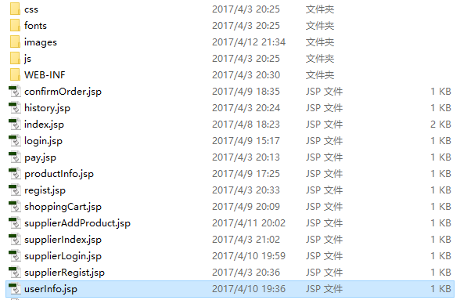
项目目录示意图

Slide 4
MVC设计模式类的放置
controller包中放置Controller层Servlet，Controller层负责具体的业务模块流程的控制，在此层里面要调用Serice层的接口来控制业务流程，针对具体的业务流程，会有不同的控制器。
service包中放置Service层的类，主要负责业务模块的逻辑应用设计。同样是首先设计接口，再设计其实现的类。这样我们就可以在应用中调用Service接口来进行业务处理。Service层的业务实现，具体要调用到已定义的DAO层的接口，封装Service层的业务逻辑有利于通用的业务逻辑的独立性和重复利用性，程序显得非常简洁。
dao包中放置DAO层的类，主要是做数据持久层的工作，负责与数据库进行联络的一些任务都封装在此，DAO层的设计首先是设计DAO的接口，然后就可在模块中调用此接口来进行数据业务的处理，而不用关心此接口的具体实现类是哪个类，显得结构非常清晰。
model包中放置Model对象，单个模型代表问题域中的某个对象，或叫做实体。
View层主要是主目录下的.jsp后缀名的文件，此层与控制层结合比较紧密，需要二者结合起来协同工发。View层主要负责前台jsp页面的表示。

Slide 5
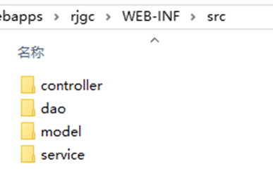
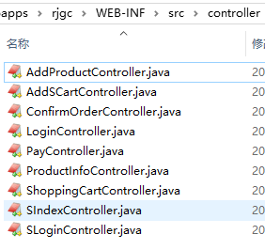
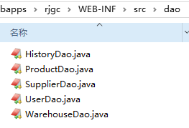
类的放置示意图

Slide 6
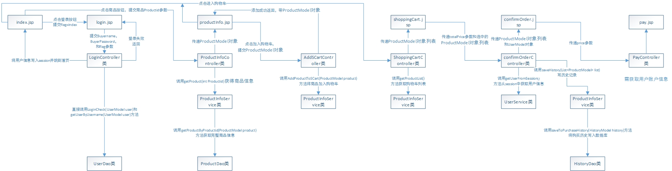
用户流程（部分）

Slide 7
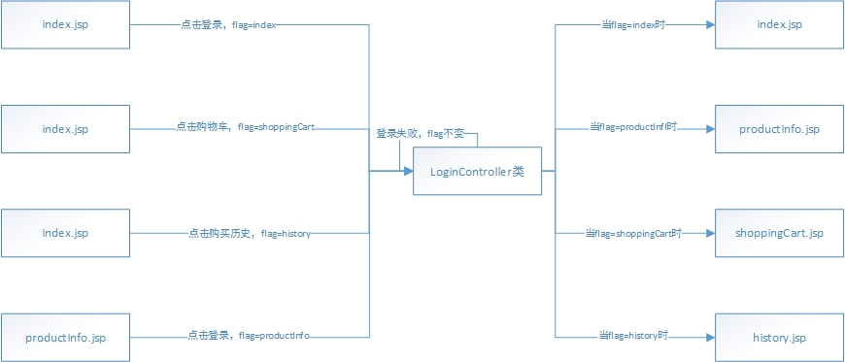
用户登录控制器

Slide 8
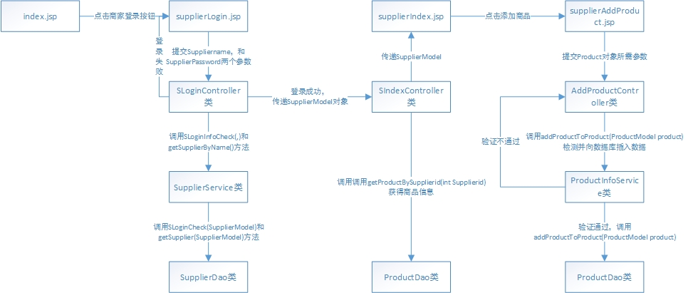
商家流程（部分）

Slide 9
谢谢观看！

